Slide 1
Fundamentos de Programación
Estructuras de Control I
Semana 5

Slide 2

LOGRO DE APRENDIZAJE
Aplica las condicionales simples en un programa de computadora.

Slide 3

IMPORTANCIA
Esta sesión nos ayudará a comprender la estructura de un algoritmo, empleando condicionales que nos ayudarán a decidir que camino tomar para la solución de diversos problemas.

Slide 4

CONTENIDOS
ESTRUCTURA DE CONTROL I
¿Qué es una condición?
Operadores de Comparación
Algoritmos Tipo Selectiva (Condicionales - If)

Slide 5


¿QUÉ ES UNA ESTRUCTURA DE CONTROL?
Es aquella condición que permite modificar el flujo de ejecución de las instrucciones de un programa.

Slide 6
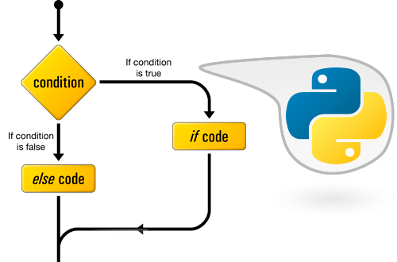
¿QUÉ ES UNA ESTRUCTURA DE CONTROL?
De acuerdo a una condición, ejecutar un grupo de sentencias.
Nos permite decidir qué conjunto de códigos ejecutar y qué conjunto no, en un programa.
TIPOS:
SIMPLE
DOBLES

Slide 7
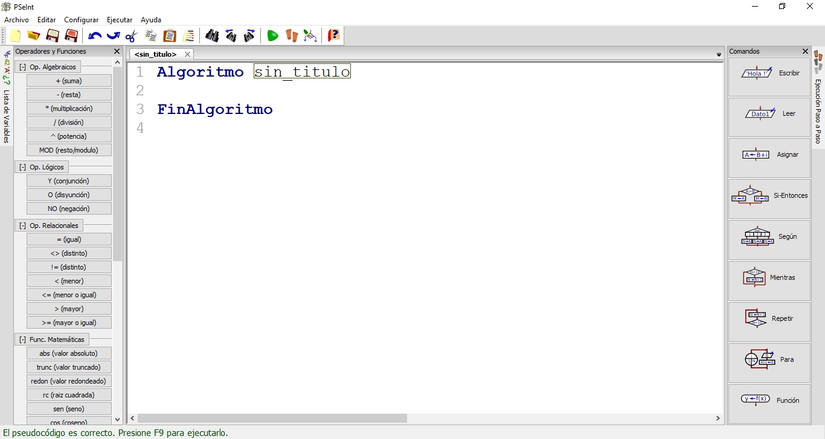
CONOCIENDO UN POCO MAS SOBRE PSEINT
BARRA DE MENUS
Es un software que interpreta pseudocódigo.
Permite la generación de diagramas de flujo, dado un algoritmo en pseudocódigo.
BARRA DE ACCESO RÁPIDO
ÁREA DE TRABAJO
OPERADORES Y FUNCIONES
PANEL DE COMANDOS

Slide 8
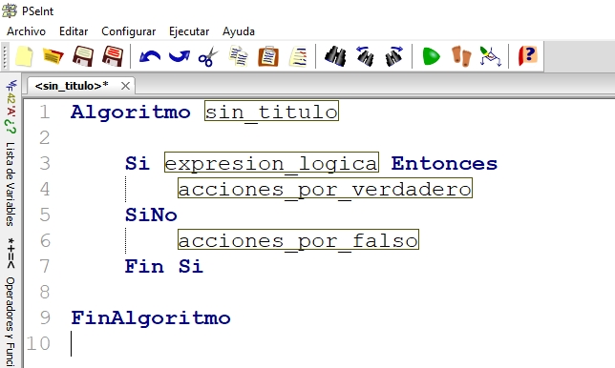
PSEINT - ESTRUCTURAS DE CONTROL (Condicional)
Si – Entonces:
Es una estructura de control que depende del valor de una condición lógica.
Es decir se debe evaluar una condición y si la cumple, deberá ejecutar todas las acciones después del “Entonces” y si no las cumple debe ejecutar todas las accione después del “Sino”

Slide 9
OPERADORES EN PSEINT
OPERADORES DE COMPARACIÓN
OPERADORES LÓGICOS
OPERADOR RELACIONAL | SIGNIFICADO | EJEMPLO
> | Mayor que | 3>2
< | Menor que | 2<3
= | Igual que | 3=3
<= | Menor o igual que | 5<=5
>= | Mayor o igual que | 6>=5
<> | Distinto de | 6<>5
OPERADOR LÓGICO | SIGNIFICADO | EJEMPLO
& ó Y | Conjunción (y) | (7>4) & (2=1) (FALSO)
| ó O | Disyunción (o) | (1=1 | 2=1) (VERDADERO)
~ ó NO | Negación (no) | ~(2<5) (FALSO)

Slide 10
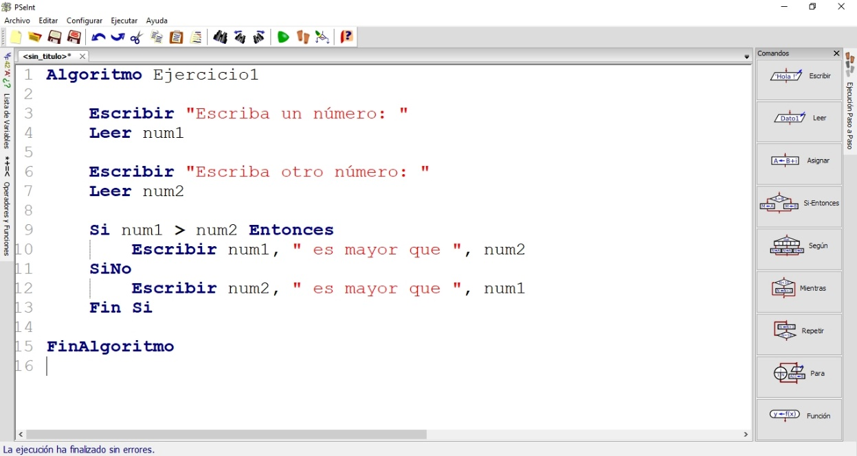
VEAMOS ALGUNOS EJEMPLOS EN PSEINT
ALGORITMO 1:
Se le pide al usuario que ingrese dos números y se evalúa si uno es mayor que otro.

Slide 11


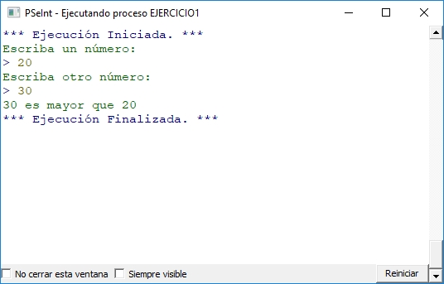
VEAMOS ALGUNOS EJEMPLOS EN PSEINT
Resultado
NOTA: Si lo piensas con un poco de detenimiento (o lo pruebas), te darás cuenta de que ese planteamiento no es correcto del todo, si introduces dos números iguales, te dirá que el segundo es el mayor; lo solucionaremos un poco más adelante.

Slide 12
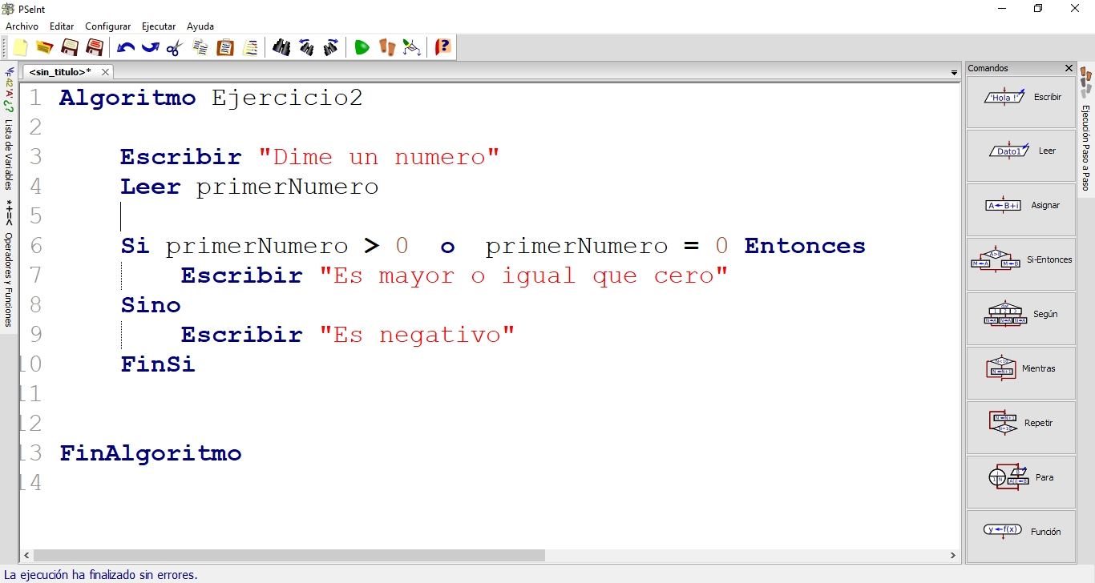
VEAMOS ALGUNOS EJEMPLOS EN PSEINT
ALGORITMO 2:
Se le pide al usuario que ingrese un número y se evalúa si es mayor o igual a cero, o es negativo.

Slide 13
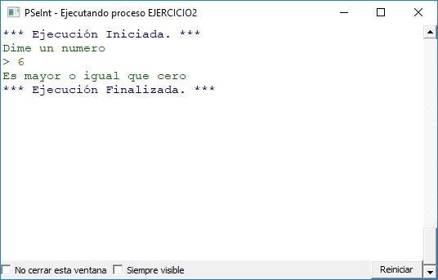
VEAMOS ALGUNOS EJEMPLOS EN PSEINT
Resultado
Además, podemos encadenar varias condiciones una detrás de otra, el Algoritmo1 fallaba si los dos números son iguales. Por eso, un planteamiento más detallado y correcto sería emplear dos comprobaciones "si", veamos el Algoritmo 3.

Slide 14
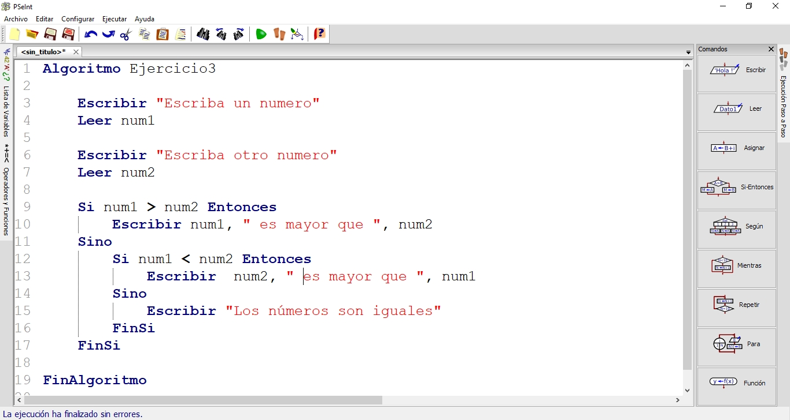
VEAMOS ALGUNOS EJEMPLOS EN PSEINT
ALGORITMO 3:
Se le pide al usuario que ingrese dos números y se evalúa si uno es mayor que otro o en su defecto que sean iguales (similar al Algoritmo 1).

Slide 15
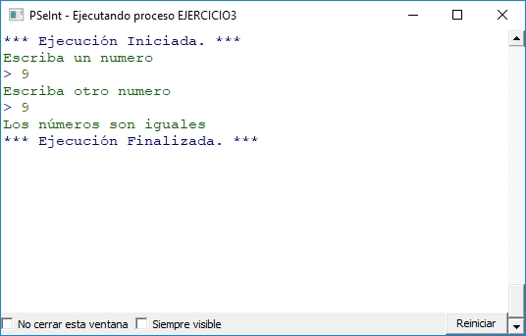
VEAMOS ALGUNOS EJEMPLOS EN PSEINT
Resultado

Slide 16
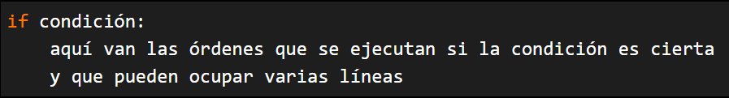
PYTHON - CONDICIONALES if
INICIO
La estructura de control if ... permite que un programa ejecute unas instrucciones cuando se cumplan una condición. En inglés "if" significa "si" (condición). La orden en Python se escribe así:
DATOS
no
?
sí
BLOQUE
FIN

Slide 17

OPERADORES EN PYTHON
OPERADORES
ARITMÉTICOS
SUMA
A + B
RESTA
A - B
BITS
OR
A | B
LÓGICOS
COMPARACIÓN
MULTIPLICACIÓN
A * B
RESTO
A % B
DIVISIÓN REAL
A / B
DIVISIÓN ENTERA
A // B
POTENCIA
A ** B
IGUALDAD
A == B
OR
A or B
AND
A and B
NEGACIÓN
Not A
XOR
A ^ B
AND
A & B
DESIGUALDAD
A != B
Los operadores que tenemos en Python.

Slide 18

OPERADORES EN PYTHON
OPERADORES DE COMPARACIÓN
NO OLVIDES ESTA IMPORTANTE DISTINCIÓN:
SIMBOLO | DESCRIPCIÓN | EJEMPLO | BOOLEANO
== | Igual que | 5 == 7 | FALSE
!= | Distinto que | Rojo != Verde | TRUE
< | Menor que | 8 < 12 | TRUE
> | Mayor que | 12 > 7 | TRUE
<= | Menor o igual que | 16 <= 17 | TRUE
>= | Mayor o igual que | 67 >= 72 | FALSE
= es un operador de asignación
(a = b asigna a con el valor de b)
== es la pregunta son estos valores iguales?
(a == b compara a y b)
RECUERDA:
El operador > y >= tienen una prioridad mayor sobre == y !=.

Slide 19
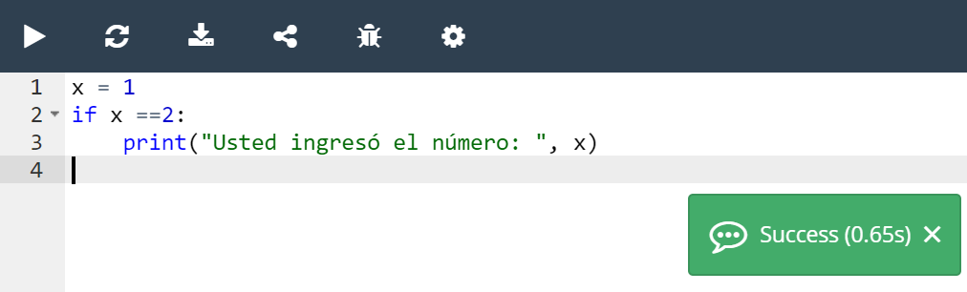
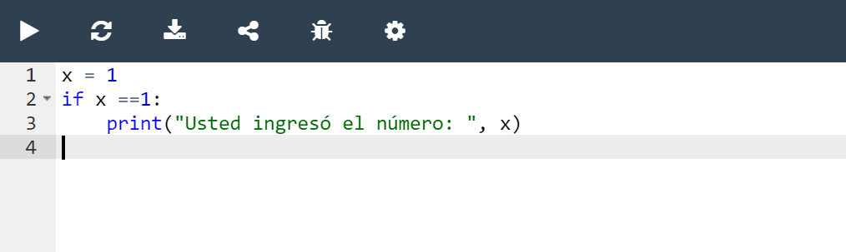
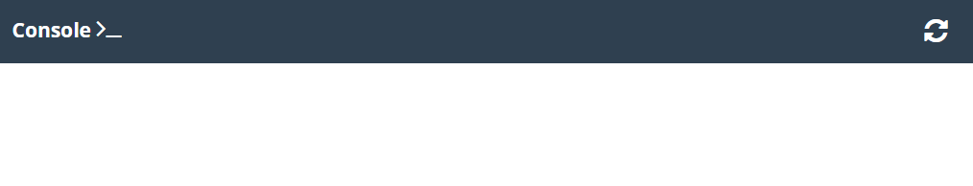
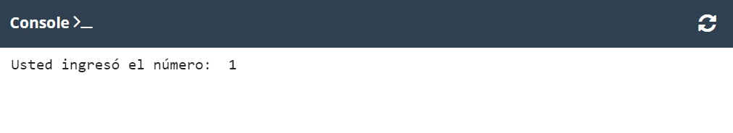

VEAMOS ALGUNOS EJEMPLOS EN PYTHON
EJEMPLO 1
EJEMPLO 2
Para los ejemplos usemos el Edube Samdbox

Slide 20
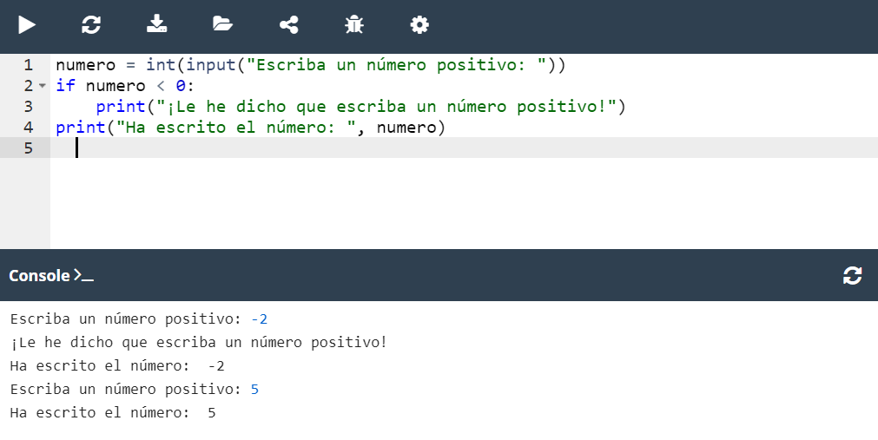
VEAMOS ALGUNOS EJEMPLOS EN PYTHON
El siguiente programa pide un número positivo al usuario y almacena la respuesta en la variable "numero". Después comprueba si el número es negativo. Si lo es, el programa avisa que no era eso lo que se había pedido. Finalmente, el programa imprime siempre el valor introducido por el usuario
EJEMPLO 3
Para los ejemplos usemos el Edube Samdbox

Slide 21
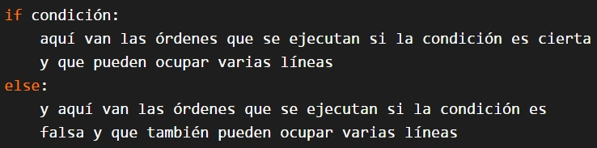
PYTHON - BIFURCACIONES: if ... else ...
INICIO
La estructura de control if ... else ... permite que un programa ejecute unas instrucciones cuando se cumple una condición y otras instrucciones cuando no se cumple esa condición. En inglés "if" significa "si" (condición) y "else" significa "si no". La orden en Python se escribe así:
DATOS
no
?
sí
BLOQUE 2
BLOQUE 1
FIN

Slide 22
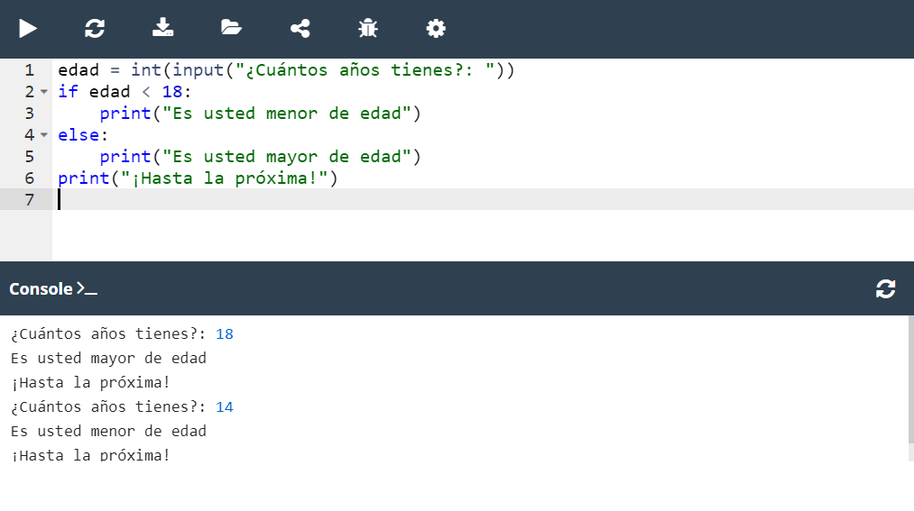
VEAMOS ALGUNOS EJEMPLOS EN PYTHON
Para los ejemplos usemos el Edube Samdbox
EJEMPLO 4

Slide 23
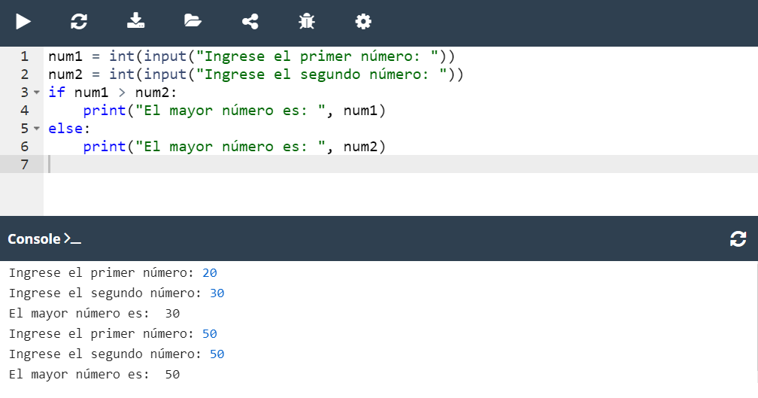
VEAMOS ALGUNOS EJEMPLOS EN PYTHON
NOTA: Si lo piensas con un poco de detenimiento (o lo pruebas), te darás cuenta de que ese planteamiento no es correcto del todo, si introduces dos números iguales, te dirá que el segundo es el mayor; lo solucionaremos en la siguiente diapositiva.
Para los ejemplos usemos el Edube Samdbox
?
EJEMPLO 5

Slide 24
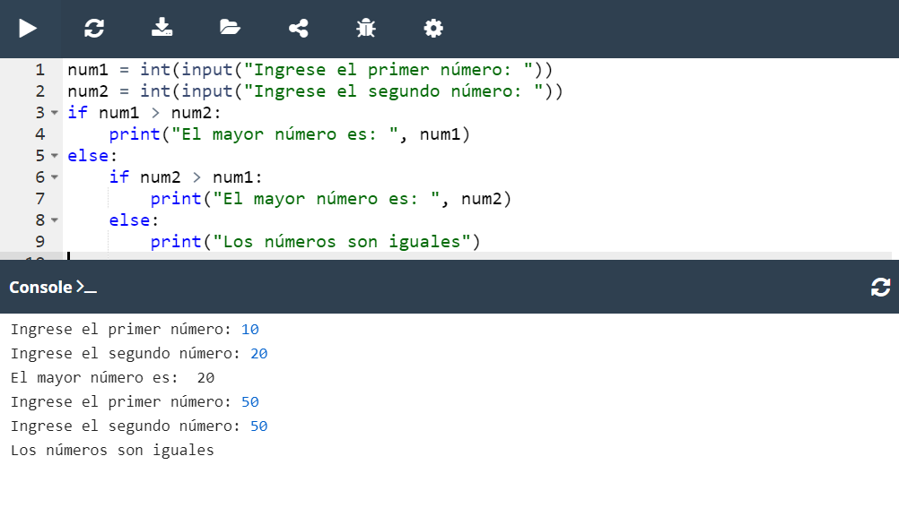
VEAMOS ALGUNOS EJEMPLOS EN PYTHON
Para los ejemplos usemos el Edube Samdbox
EJEMPLO 6

Slide 25
Ejercicios Propuestos
Elabore un programa que pida la nota de un estudiante (de 1 a 10) y diga si es insuficiente (menos de 5), suficiente (mayor o igual a 5).
Elabore un programa que pida un valor numérico e indicar si es par o no.
Elabore un programa que imprima el nombre de un artículo, precio original y su precio con descuento. El descuento lo hace con base en la clave, si la clave es 1 el descuento es del 10% y si la clave es 2 el descuento es del 20%.
Para los siguientes ejercicios usemos Pseint y Python

Slide 26
Ejercicios Propuestos
Elabore un programa que otorgue un descuento del 20% por la compra de un producto, si éste se paga con tarjeta VISA y con un mínimo de 2, de lo contrario no hay descuento.
Elabore un programa que otorgue un descuento del 15% por la compra de un producto, si éste se paga con tarjeta VISA o MASTER, de lo contrario 5%.
Para los siguientes ejercicios usemos Pseint y Python

Slide 27


